Slide 1
ÖZEL TRANSPORTÖRLER

Slide 2
Transport tekniği, belirli bir amacı gerçekleştirmek için malzemelerin taşınmasını, paketlenmesini ve depolanmasını sağlayan ekipman ile metodlar, hizmetler, işlemler sistemi ve kombinasyonudur.

Slide 3
Transport sistemi mutlaka bir sistem bağlamında incelenmelidir. Bir fabrikanın belirli bir alanında veye departmanında gerçekleştirilen faaliyetler, genelde diğer operasyonları da etkiler. Örneğin, bir deponun verimli kullanımı üretim yapılan atölyedeki çalışmaları olumlu yönde etkileyecektir.
Taşıyıcı hattın fabrikaya yerleştirme şekli, malzeme akışını iyileştirebileceği gibi tesis, içindeki trafiği engeleyebilir.

Slide 4
Bu basit örnekler, toplam verimi arttırmak için üretimi destekleyen ve montajı kolaylaştıran transport aşamlarını ve diğer operasyonları, birbirinden bağımsız ve farklı işlemler olarak görmek yerine bir etkinlik sistemine entegre etmek gerektiğini gösterir.
Kapsamlı transport tekniği tanımı, yer ve zamanın olumlu değerlendirmesi ve sistem yaklaşımına ilave olarak insan faktrünüde içermelidir. İnsan daima transport tekniğinin bir parçasıdır,operasyonun basit veya kapsamlı olması bunu değiştirmez.

Slide 5
Bir fabrikada çalışan herkesin görev ve sorumlulukları vardır. Mesala, teknisyenler belirtilen prosüdürü uygulamal, amirler fabrikada gerçekleştirilen tüm operasyonları denetlemeli ve amaca yönelik üretim uygunluğunu kontrol etmelidirler.
Transport operasyonunda da görev alacak personelin mutlaka eğitim almış olması gereklidir.
Transport tekniği kapsamı içinde iletimle ilgili problemlerin çözümü, basit bir problem olamayıp, bu problemler transport makinalarını kullanalar tarafından çözülemez. “Transport Tekniği Mühendisliği” gibi ayrı bir bilim dalı olarak ortaya çıkmaktadır.

Slide 6
Operasyonların gerçekleştirildiği alan veya fabrika, sistemin bir parçası olarak kabul edilmelidir. Binanın yapısı, yangından korunma önlemleri ve enerji ihtiyacı gibi çeşitli faktörler sistemin işlyiştarzını etkiler.
Belirtilen kavramlara ek olarak malzeme transportu tanımı,ekonomik olma koşulunu içermelidir. Parçaların ve malzemelerin belirli bir noktaya belirli bir zamanda aktarımı,kabul edilebilir maliyette ise anlamlıolacaktır.

Slide 7
İşlemin büyüklüğü veya mekanizasyon derecesi gibi tanımda yer almayan faktörler en az yukarıda bahsedilenler kadar önemlidir. Birkaç temel ekipman gerektiren basit ve küçük transport uygulamaları olabileceği gibi büyük, karmaşık ve otomatize edilmiş sistemler de bulunmaktadır.

Slide 8
Transport Tekniğinin İlişkileri
Transport tekniği işletmeyi en kuvvetli bir şekilde etkileyen entegre bir tesistir. Ama bütün fonksiyonları işletmenin bünyesindeki faaliyetlerle gerçekleştirilir. Bu iş satınalma, malzeme kontrolü, envanter hesapları, üretim kontrolü, malzeme hareketlerinde direkt ve mekanik yolların açılması malzemenin partiler, yığınlar veya önceden tayin edilmiş ölçü ve miktarlar konteynerlerle taşınması ve ambalajlanması üretim kontrolü faaliyetleri içinde malzeme iletimini etkileyen hususlardır.

Slide 9
Transport tekniğinin bir diğer önemli etkili olduğu alan endüstri mühendisliği bölümüdür. Burada proses mühendisliği, metod mühendisliği iş standartları ve fabrika düzenlenmesi konuları malzeme iletimi ile direkt ilişkisi olan olaylardır. Bu sebeple, endüstri mühendisliği faaliyetleri ile entegre bir şekilde görev yapar.

Slide 10
Transport Tekniğinin Tarihçesi
İki genel periyotta inceleyebiliriz. 1900’a kadar olan dever, diğeride onu takip eden devredir. Millattan 1500 yıl öncesine kadar malzeme taşımanın ilkel gelişmeleri vardır. Ama esas itibariyle mekanik teorilerle M.Ö. 450-1900 arasında gelişmeler olmuştur. Mekanizma anlamda malzeme iletimi konveyörün iletim alanına girme ile gelişmiştir. Bu da 1900’lardan sonra otomobil endüstrisinde yapılan gelişmelerle olmuştur. İletimde mekanizasyon 1940’a kadar devam etmiş ve ondan sonra iletim otomasyon yolu ile gerçekleşmeye başlamıştır.

Slide 11
Bugün malzeme iltimi tamamen otomatikleşmiş bir endüstri uygulamasıdır. Burada iletim vasıtalarında ilerlemenin olduğu kadar robot teknolojisinin gelişmesinde de bu otomasyon görülmektedir.
Gücü artırıp çalışma hızını düşüren araçların ilk uygulamalarından birisi kaldıraç ilkesinin vinçlere uygulanmasıdır..

Slide 12
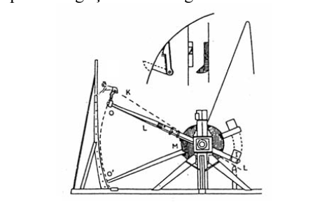
Ortaçağ vincin yapım taslağı

Slide 13
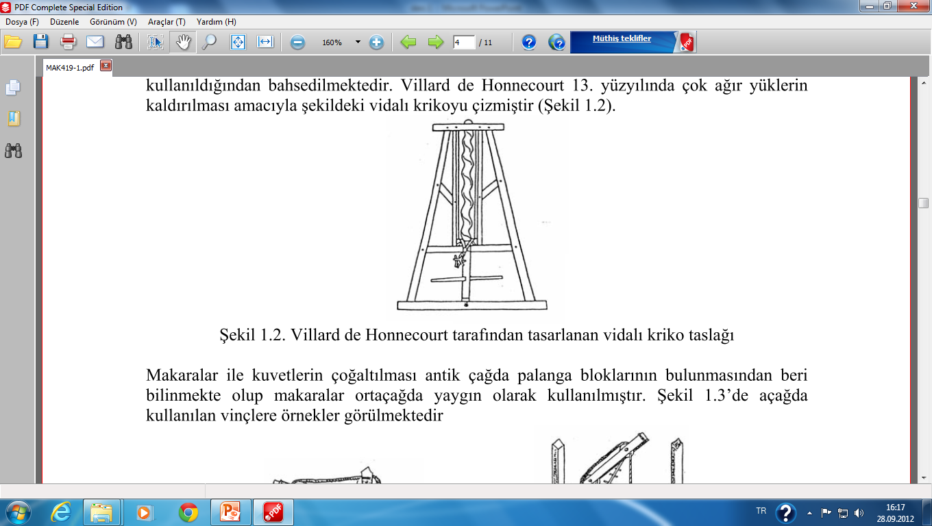
Bilinen ene eski kayıt Gervais adlı bir kesişin tarihnemesinde ortaçağ buluşu oaln vida yardımı ile hızının düşürülmesinde n ve yüklerin kaldırılması için vidalar kullanıldığından bahsedilmektedir. Villard de Honnecourt 13.yüzyılda çok ağır yüklerin kaldırılması amacıyla şekildeki vidalı krikoyu çizmiştir.

Slide 14
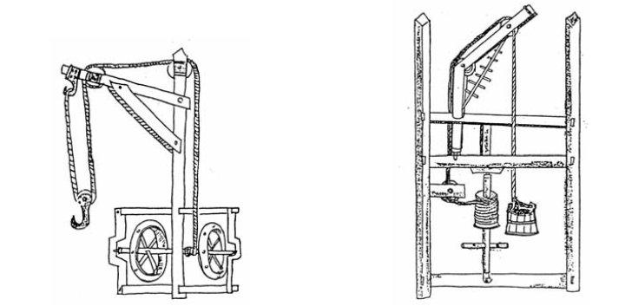
Makaralar ile kuvvetlerin çoğaltılması antik çağda palanga bloklarının bulunmasından beri bilinmkete olup makaralar ortaçağda yaygın olarak kullanılmıştır.
Ortaçağda kullanılan vinçlere örnekler

Slide 15
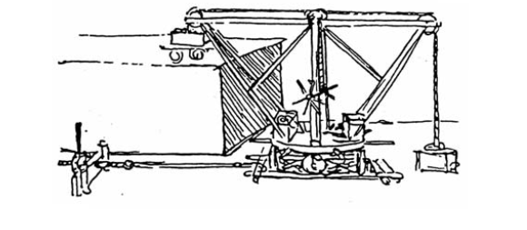
Leonardo da Vinci tarafından taş bloklarını kaldırmak ve taşımak amacıyla tasarlanan çift-dönebilir vinç şekilde görülmeltedir.

Slide 16
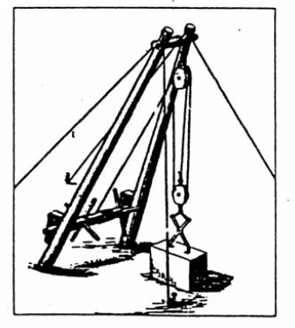
Vitrivius vinci, üstten bir kelepçe iel bağlanıp altta toprak üzerinde ayrık duran iki adet kirişten meydana gelmektedir.

Slide 17
ENDÜSTRİYEL TAŞIMA
Yüklerin bir yere taşınmasında üç temel işlem vardır ;
            Yükleme,
            İletim,
            Boşaltma.
Bu işlemler transport makinaları tarafından yerine getirilir. Üç işlem aynı makinanın bünyesinde toplanacağı gibi teker teker veya ikili kombinozonlar halinde bulunabilir.

Slide 18
Bir malzeme, mal veya ürünün bir yerden başka bir yere taşınmasına “endüstriyel taşınma” denir. Bu taşıma işlevi, kaldırma ve taşıma makinaları adı verilen transport makinaları ile sağlanır.
Endüstriyel ekonomide malzeme taşınmasının önemi büyüktür. Düzenlenmş bir taşıma sisteminden yoksun (fabrika, maden ocağı, atölye, liman gibi) herhangi bir endüstriyel tesis veya işletme düşünülemez. Bir ürün elde etmek amacıyla tesis içerisinde taşınacak her türlü malzemenin, iletilmesi veya üretilmiş ürünlerinekonomik olarak taşınması, taşıma sistemlerinin doğru ve isabetliseçimine bağlıdır.

Slide 19
Endüstriyel faaliyetlerin tümünde, günlük yaşantımızın önmli bir bölümünde gerek insanların gerekse ham, yarı mamul ve mamul malların kaldırılması, bir yerden başka bir yere taşınması ve depolanması her an önümüze önemli bir problem teşkil eder. Malların yer değiştirmesi işletme içinde olabileceği gibi farklı işletmeler,şehirler hatta ülkeler arasında da olabilir.
Bir fabrikaürün haline dönüştürülmek üzere,işlenmiş malzemeler veya yarı mamül malzemelri fabrikaya kadar taşıyarak içeriye almak ve bunları ürün haline getirmek için düzenli bir halde üretim birimlerine dağıtmak ve son ürünleri depolamak ve tüketiciye ulaştırmak üzere fabrika dışına taşımak ve fabrikada üretim artıklarını da uzaklaştırmak için planlanmış dış ve iç taşıma sistemlerine ihtiyaç vardır.

Slide 20
Bu nedenle kısaca transport diye adlandırılan işler ikigruba ayrılmaktadır.
              Uzak mesafe transport işleri ( Dış transport)
              Yakın mesafe transpot işleri (İç transport)
Bu ayırıma rağmen ulaştırma araçlarının yüklenmesi ve boşaltılması işlerinde transport makinalarının önemli bir rol oynaması, transport makinaları ( örneğin bantlı konveyörler) ile malların kilometrelerce uzaklıklara iletilmesi dikkate alındığında, yakın ve uzak mesafe transportun ne kadar iç içe olduğu ve birbirlerini tamamladıkları gerçeği ortaya çıkmaktadır.

Slide 21
Modern bir endüstriyel işletmede,önceden düzenlenmişbir dış taşıma ve iç taşıma program ve uygulamaları ile sürekli üretim akımı ve üretim işlemleri arasında biruyum gerçekleştirilerek,zaman ve enerji tasarrufu sağlandığında üretimin artması ve üretimin kalitesinde iyileşme olur.

Slide 22
Dış Taşıma
Ham madde, yarı-mamul ürünler, yakıt, ana ve yardımcı maddelerin üretim tesislerine getirilmesi ve son ürünlerin ve üretim atıklarının üretim tesislerinden atılması işlerini sağlar
Dış taşıma karadan (kamyon, demiryolu gibi) denizden (gemilerle), havadan (uçaklar) gibi taşıma araçları ile sağlanır. Bu genel taşıma araçlarına malların yüklenebilmesi ve boşaltılması için de, malın cins ve ağırlığına bağlı olarak kaldırma makinaları adı verieln bir grup transport makinalarına ihtiyaç vardır.

Slide 23
Uzak mesafe transport işleri ulaştırma araçları ile yapılır. Bunlar karada karayolu ve demiryolu taşıtları; denizde gemiler; havada uçak ve helikopter gibi araçlardır. Bu tür araçlarla yapılan taşıma konularımız dışında kalmaktadır.

Slide 24
İç Taşıma
Üretim tesisine (örneğin fabrika içerisine ) alınmış olan malzeme ve malların ambarlara ve üretim birimlerine dağıtımı ve üretim sürecinde birim içi hareketlerin sağlanması son ürünler ile üretim artıklarının tesis içinde belirli yerlere taşınması gibi işlevlere iç taşıma denir.
Üretim tesisi içerisinde, malzeme ve malların cinsi, ağırlığı gibi fiziksel ve mekanik özelliklerine ve ayrıca bunların kesikli ve sürekli taşınması konumlarına bağlı olarak, her türlü kaldırma ve taşıma makinaları iç taşımada kullanılır.

Slide 25
Malzeme İletiminin Tanıtımı
Malzeme ilminin önemi II. Dünya Savaşından sonra daha fazla ortaya çıkmıştır. Bunlara ait bilgilerin doğru olarak uygulanması, bir işletmedeki tüm proseslerin etkinliğini arttıran ve bu prosesler arasında uyumlu bir entegrasyon sağlayan bir ilimdir. Bunalrın birinci fonksiyonu malzemelerin hareketini sağlamaktır. Ancak bilimselolarakmalzeme hareketinin tam bir tarifi yapılamamıştır. Tarifler malzeme iletiminin içeriğinden ziyade hareketin ne olduğunu açıklamaya yöneliktir. Onun içindirki, malzeme iletimini malzemenin taşınması şeklinde ifade ediyoruz. Ancak bu taşımada hareket, zaman, miktar ve yer faktörleri vardır.

Slide 26
Dünya standartları kabul edilen “Material Handling Institue” nn yaptığı tarifler şu şekildedir.
  Malzeme iletimi bir harekettir. Parçalar, mamuller ve her tür malzemeler bir yerden diğer bir yere hareket etmek zorundadırlar. Malzeme iletimi bu işi en etkin bir şekilde yapar.
  Malzeme iletimi bir zamandır. İmalat prosesinin her kademesinde ihtiyaçlar o yerde istenildiği anda bulunmalıdırlar. Malzeme ihtiyacı bu ihtiyacı ne erken ne de geç kalmamasını sağlar.
  Malzeme iletimi bir miktardır. İmalat prosesinin her kademesinde ihtiyaç talepleri değişik adette olur. Malzeme iletimi bu kademelerde adet, ağırlık veya hacim olarak doğru miktarlarda ve sürekli olarak bunların sa ğlanmasından sorumludur.
  Malzeme iletimi bir alandır. İmalat prosesinin ve işletmenin her yerinde alan para demektir. Ambar alanı ya da işlemle ilgili alanlar parasal şekilde değerlendirilirler. İşte malzeme iletimi ile yapılan bir akış modeli sayesinde alan kullanımı ideal bir şekle sokulmuş olur.

Slide 27
Bu dört elemanı bir araya getirirsek malzeme iletiminin esaslarını tespit etmiş oluruz. Genel tarifte bu esasları oluşturan elemanların birbirinden ayrı olarak düşünmek olamaz. Malzeme iletiminde bu 4 eleman entegre olup bunların performansları malzeme iletimi sisteminin kalitesini teşkil eder.

Slide 28
İnşaat şantiyeleri, makina sanayi, depolar, limanlar, bürolar vb. yerlerde yapılan endüstriyel taşımada malların sadece kaldırılmadığı , yatay olarak da taşındığı da görülmektedir. Bu nedenle, yakın mesafe transport işlerinde kullanılan araç ve tesislere Kaldırma ve Taşıma Makinaları demek gerekir. Bu makinaların incelenmesiyle birlikte malların depolama teknikleri, tesislerin kullanımı ve işletim sistemlerinin hep birden ele alınmasına da Transport Tekniği denir.

Slide 29
Bir fabrika tesisinde yapılacak bütün yeni düzenlemeler, her türlü değişiklikler, üretimi arttıracak tüm tedbirler ciddi bir ön çalışmayı gerektirir. Bu amaçla makinalar ve imalat tekniği ile ilgili bilgiler bazı şartlar gözönüne bulundurularak de ğerlendirilir. Gözlemler esnasında yapılmakta olan veya yapılacak olan imalatın çeşidi, imalatın genel çizgileri ve hacmi, transport tekniği ve araçları gibi hususlara özellikle dikkat edilmelidir. Üretilen malların en ekonomik yoldan taşınması önemli rol oynadığından, taşıma sisteminin doğru ve isabetli seçimine özen gösterilir.

Slide 30
Optimum transport makinasının seçimi ve diğer sistemler ile birleşmesi çalışma düzenine, yerleştirme olanaklarına, geniş bilgi ve tecrübeye ihtiyaç göstermektedir. Transport makinasının seçimi, yerinde çalışma şartlarında malzeme akışının ve maliyetin analiziyle mümkündür. Transport makinalarının seçimi endüstriyel tesisin prodüktivitesi ve rantabilitesini do ğrudan etkilemektedir.

Slide 31
Endüstriyel tesislerde malzeme akışı ve imalat için mallar ın taşınmasında, kesikli çalışan transport makinaları ve sürekli çalışan transport makinalarından faydalanılır. Kesikli çalışan transport makinaları , çoğunlukla yüklü ve boş çalışmalardan oluş an bir periyod içinde çalışırlar. Taşınacak yükün miktarına veya kaldırma makinasının taşıma kapasitesine bağlı olarak çalışmaları düzenlenir. Parça malların taşınmasında ve özel şartlar altında dökme malların taşınmasında kesikli çalışan transport makinaları kullanılabi lir.

Slide 32
Sürekli çalışan transport makinaları , belirli bir zaman içinde aralıksız ve daimi bir akış izleyerek çalışan yük taşıma makinalarıdır. Belirli bir taşıma mesafesinde yükleme yerinden boşaltma yerine kadar sabit veya değişken bir hızla yükleri taşımaktadırlar. Yığın halindeki büyük hacimlerin uzak mesefeye taşınmasında en rasyonel transport makinalarıdır. Sürekli transport makinaları her çeşit malın yükleme, boşaltm a, depolam a işlemlerinde ve imalat esnasında yardımcı eleman ve miktar ayarlayıcısı olarak kullanılmaktadır.

Slide 33
Endüstriyel tesislerde imalat sürecinin otomatik olması , çalış an işçi sayısının azalması , güvenirlilik, kalite ve ekonomiklik yönlerinden önem kazanmıştır. Sürekli transport makinaları bu otomatizasyon sürecine olumlu katkılarda bulunmakta ve işakışını tesis içinde yönlendirmektedir.
Parça malların taşınmasında kullanılacak transport sistemlerinin proj elendirilmesinde sürekli transport makinaları ile zemin üstü taşıma makinaları arasında bir seçim yapılmas ı gerekir. Bu seçimde, taşıma rotası, uzunluğu ve değişimi önemli rol oynamaktadı r.

Slide 34
Transport Tekniğinde Sistemler
Transport sistemi fabrikanın tamamını kapsar, ancak bazı hallerde tedarikçi ve müşteri tesisleri de sisteme dahil edilebilir. Örnek olarak bir üretim sürecinde nakil işlemi, malın iskelede kabulü ile başlar ve kontrol, depolama, işleme, paketleme ile devam eder ve nakliye ile sonuçlanır. Bu operasyonlara malzemeyi sağlayan veya ürünü satın alan firmalar için yapılan yükleme, boşaltma ve aktarma işlemleri eklenebilir. İşletmenin tamamında uygulanan geniş kapsamlı sistem, tesisin farklı yerlerinde işleyen daha basit alt sistemlerden oluşur ve verimli çalışmanın optimizasyonu ancak sistemlerin tüm operasyona entegre edilmesi ile mümkün olur.

Slide 35
Transport sistemi,büyüklüğünden ve karmaşıklığından bağımsız olarak iki paralel akış içermelidir; bunlar malzemelerin fiziksel akışı ve buna karşılık gelen bilgi akışıdır. Bir parçanın belirli bir zamanda hangi noktada bulunduğu, daha sonra nereye aktarılacağı ve uygulanacak işlemin ne olduğu verilen iş emrinin yerine getirilebilmesi için mutlaka bilinmelidir. Bu nedenle bilgi akışı operasyon kontrolünün temelini oluşturur.

Slide 36
Sistem tipine bağlı olarak elle, mekanizasyonla veya otomatik kontrol yapılır. En basit yöntem olan elle kontrolde işçi operasyonu sürekli gözlemler, kayıt tutar ve gerektiğinde düzeltme yapar. Konteyner ve paletlerde nakledilen malzemeler için iş ve taşıma emirleri ile
kontrol dökümanları hazırlanır.

Slide 37
Mekanize edilmiş kontrol sistemlerinde durdurma, başlatma, saptırma, biriktirme ve diğer fonksiyonların gerçekleştirilebilmesi için elektrik anahtarları , fotoelektrik üniteler ve benzer donanımlar kullanılır.
Otomatize sistemler ise bilgi kaydeden ve hareket kontrolü yapan kod okuyucu lazer tarayıcıların kullanımını içerir. Sistem, yüksek kapasiteli bir bilgisayara bağlı lokal birimlerin kontrolü altındadır. Basit alt sistemler ise programlanabilen kontrolörler ve mikrobilgisayarlar yönetilir.

Slide 38
Pek çok operasyo,yüksekderecede otomatizasyon gerektirir. Sistemler yaklaşımı transport tekniğine uygulandığında aşağıdaki sonuçlar elde edilir:
1. Kontrole daha başarılı adapte olabilme
2. Tedarikçi ve müşteri ile daha iyi koordinasyon
3. Malzeme ve bilginin sürekli akışı
4. Operasyonlar ve departmanlar arasında daha az bekleme
5. Yüksek düzeyde ekipman kullanımı
6. Gelişmiş zaman planlaması
7. Az sayıda hasarlı ürün
8. Düşük maliyet
9. Optimum yatırım kazancı
10. Azaltılmış envanter
11. Minimum alan ihtiyacı
12. Güvenli ve sistematik iş prosedürü

Slide 39
Endüstriyel Taşımada Yüklerin Sınıflandırılması
Taşınacak mallar katı,sıvı ve gaz olmak üzere üç kısıma ayrılırlar. Genellikle gazların ve sıvıların iletimi borularla mümkündür. Ancak Doldurulmuş ve paketlenmiş (bidonlar,şişeler, kutular) sıvı ve gazlar katı taşıma malları olarak kabul edilirler.
Taşınacak Yükler
Parça Mallar
Dökme (Yığın) Mallar

Slide 40
Parça Mallar
Parça mallar, gerek sürekli ve gerekse süreksiz çalışan iletim araçlarıyla iletirler.
Parça mallar, paketlenmiş veya paketlenmemiş parça mal olarak anlaşılmalıdır. Fıçılar, kasalar, balyalar, şişeler, torbalar, taşlar, makine parçaları, makine grupları ve tertibatlar, döküm parçaları, mobilyaları, cam eşyalar parça mallardır.

Slide 41
Parça yükler dıştan dışa ölcüleriyle, biçimleriyle, parça ağırlıklarıyla, dikerek ya da asarak taşımaya uygunluklarıyla ve eğer varsa özel nitelikleriyle belirtilirler. Bu özel nitelikler arasında sıcaklık, patlayıcılık, yanıcılık ve kırılganlık gibi özellikler sayılabilir.

Slide 42
Dökme (Yığın) Mallar
Dökme (Yığın) mallar, parça mallara karşılık daima paketlenmemiş durumdadırlar. Yığın mallar toz halindeki ve yer değiştirme esnasında yığın teşkil edebilen taneli veya çok küçük parçalı mallardır. Dökme yükler ise tepeleme doldurulan taneli ve pudra halinde çeşitli malları içerir (maden cevheri, kömür, pudra, döküm kumu, çimento).

Slide 43
Dökme (Yığın) Mallar
Doldurma, iletme ve yer değiştirme genel olarak kepçeler, kovalar, kaldırıcılar ve emicilerle yapılmaktadır.
Torbalar, doldurulmuş veya herhangi bir şekilde paketlenmiş yığın mal, yer değiştirme tekniği yönünden parça maldır. Torbadaki kahve parça maldır.

Slide 44
Taşınacak Malların Özellikleri ve Transport
Makinasının Seçim ve Tasarımına Etkisi
Taşınacak yükün türü ile fiziksel ve mekanik özellikleri, bir sürekli transport makinasının ve onun ana bölümlerinin türünü belirlemekte ve tasarım ilkelerini saptamakta ana etkendir.

Slide 45
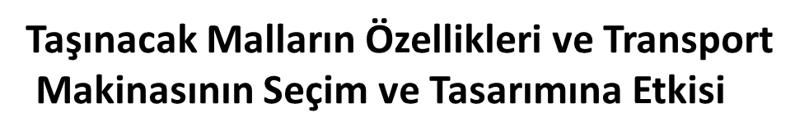
Taşınacak malların özellikleri, transport tesisin değerlerinin yapım durumuna ve tesisin çeşitli parçalarını belirler.
  Parça mallar için;
    Kütle
    Şekil ve ölçüler
    Kaplamanın çeşidi
    Oturma yüzeyinin yapısı
    Sıcaklık
    Fiziksel ve kimyasal nitelikler
    Mal ile iletim malı arasındaki sürtünme
    Sertlik ve kırılganlık

Slide 46
Yığın mallar
  Yığın yoğunlğu
  Tane büyüklüğü
  Yığın açısı
  Nem
  Sıcaklık
  Korozyon
  Çarpmalara karşı hassasiyet
  İnsan sağlığının etkisi

Slide 47
Tane Büyüklüğü
Bir malzemenin tane büyüklüğü denilince malzemeyi oluşturan tane veya parçaların büyüklükleri ve bu tanelerin büyüklüklerine göre yüzde miktarları anlaşılır. Yığından alınmış belli bir kütledeki parçaçıkların boyutlarına göre niceliksel dağılımına yükün granülometrik yapısı yada parça boyutu denir.

Slide 48
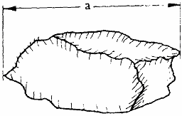
En büyük çizgisel boyut olan (a) köşegenin uzunluğu parçaçığın boyutunu verir. Sürekli transport makinası ile yardımcı donatımının tasarımı için gerekli parametrelerden bir bölümünü bu parça boyutu niteliği belirler.

Slide 49
İçindeki en büyük parçacık boyutunun a_{max} en küçük parçacık boyutuna a_{min} oranı 2.5’den büyükse malzeme boyutlandırılmamış; eğer bu oran 2.5’den küçükse malzeme boyutlandırılmış malzeme olarak adlandırılır.
        a’=

Slide 50
Bir malzemeden alınan numunede, 0.8a_{max} ile a_{max} arasındaki boyutlardaki bir bölüme ait malzemenin ağırlığı numunenin toplam ağırlığının %10’unu geçerse, a_{max} parça boyutu bu malzemeye ait maksimum parça boyutu olarak kabul edilir;
        a’=a_{max}
Toplam ağırlığının %10’undan az ise,
0.8 a_{max} parça boyutu bu malzemeye ait maksimum parça boyutu olarak kabul edilir;
        a’=0.8 a_{max}

Slide 51
Dökme malların tane boyutları
Malzeme Cinsi | Tane Büyüklüğü, a[mm]
İri taneli | > 160
Orta taneli | 60 -160
Küçük taneli | 10 – 60
Taneli | 0.5 – 10
Tozlu | < 0.5

Slide 52
Parça boyutu 0.1 mm’den büyük parçacıklar içeren malzemelerin parça boyutunu belirlemek için bu malzemeler arka arkaya farklı ölçülerdeki eleklerden geçirilirler. 0.1 mm’den küçük parçacıklı dökme malzemelerinin granülometrik yapısı ise farklı boyutta parçacıkların su yada havadaki çökelme hızlarının farklı oluşuna dayanan özel bir yöntemle belirtilir. Bu dökme malzeme, yapısındaki parçacıkların düzgünlüğüne göre, boyutlandırılmış veya boyutlandırılmamış olarak ikiye ayrılır.

Slide 53
Yığının Özgül Ağırlığı
Birim hacmi dolduran yığma malzemenin ağırlığına özgül ağırlık denir. Yığma malzeme sıkıştırılınca özgül ağırlığı artar, malzemenin cinsine göre bu artma miktarı %5-52 arasındadır.
Tanım | Yığma özgül ağırlık [t/m³] | Örnek
Hafif | < 0.6 | Ağaç talaşı,Turba, Kok
Orta ağır | 0.6 – 1.1 | Buğday, Taşkömürü, Cüruf
Ağır | 1.1 - 2.0 | Kum, Kireç taşı
Çok ağır | > 2.0 | Demir cevheri, Kurşun cevheri

Slide 54
Malzemenin Şev Açısı
Düz bir yüzey üzerine dökülen bir malzeme bir koni oluşturur, bu koni yüzeyinin yatayla yapmış olduğu açıya tabii şev açısı veya iç sürtünme açısı denir. Şev açısı malzemeyi oluşturan malzemelerin birbiri üzerinde kayma kabiliyeti ile ilgilidir. Kayma kabiliyeti ne kadar çoksa bu açı o kadar küçük olacaktır.
        Şekil . Şev Açısı

Slide 55
Sürtünme Açıları
Taşınan malzeme ile çelik, tahta,beton, lastik gibi malzeme arasındaki sürtünme katsayılarının bilinmes, oluk esnasında önemlidir.
  µ_{o} =tan ρ_{o} durgun halde
  µ =tan ρ hareketli halde
  µ_{o} ve µ durgunve hareketli hallerdeki sürtünme katsayısı
  ρ_{o} ve ρ durgun ve hareketli hallerdeki sürtünme açıları

Slide 56
Dökme malın aşındırma etkisi
Dökme malın aşındırma etkisi, parçaların temas etkileri taşıma elemanları yüzeylerini aşındırma kabiliyetidir. Aşındırma derecesi taşınan parçacıkların sertliğine, şekline ve boyutlarına bağlıdır. Kül, demir cevheri, kok ve çimento gibi malzemeler oldukça aşındırıcı malzemelerdir.

Slide 57
Dökme malın aşındırma etkisi
Dökme malları, aşındırıcı etkisisne göre (A,B,C,D) olmak üzere dört gruba ayırmak mümkündür.
A Aşındırıcı olmayan
B Az aşındırıcı
C Orta derecede aşındırıcı
D Kuvvetli aşındırıcı
Taşıma makinaları elemanlarının hızlı aşınmalarını önlemek için, taşıma makinalarının konstrüksiyonuna uygun şekilde yapılması gerekir.

Slide 58
Dökme mallarının karakteristikleri
Malzemeler | Aşındırma Grubu | Yoğunluk [t/m3] | Şev açısı [Derece] | Sürtünme Katsayısı μst
Buğday unu | A | 0.45 – 0.66 | 50 – 55 | 0.65
Kireç taşı (küçük parçalı) | B | 1.2 – 1.5 | 40 – 45 | 0.56
Kuru kum | C | 1.4 – 1.65 | 30 – 35 | 0.80
Kuru kül | D | 0.4 – 0.6 | 40 – 50 | 0.84

Slide 59
Malzemelerin Diğer Özellikleri
      Aşındırıcılık,
      Yapışkanlık,
      Nem miktarı,
      Kırılganlık,
      Topaklanma kabiliyeti,
      Korozyon yapma kabiliyeti,
      Tozlanma kabiliyeti,
      Tozların sağlığa zararlı olması,
      Zehirli olup olmaması,
      Sıcaklık,
      Statik elektrik hasıl etmek,
      Taşıma esnasında satış değerlerinin azalması

